Slide 1
ANALÝZA ROZPTYLU
Mgr. Jiří Mazurek, Ph.D.

Slide 2
Analýza rozptylu (ANOVA)
Často používaná metoda v marketingovém výzkumu i jiných oblastech datové analýzy.
Metoda umožňuje posoudit vliv různých úrovní/kategorií nějakého kvalitativního nebo kvantitativního znaku na kvantitativní veličinu.
ANOVA testuje, zda existují rozdíly v populačních průměrech kvantitativního znaku, které náleží různým úrovním znaku kvalitativního.
Například dovoluje hodnotit účinky různých reklamních kampaní na velikost tržeb z prodeje konkrétního produktu. Různé reklamní kampaně v tomto případě reprezentují různé kategorie sledovaného kvalitativního znaku (znak = reklamní kampaň). Velikost tržeb je pak zmíněný kvantitativní znak.

Slide 3
Aplikace ANOVY
Nejdůležitější aplikací ANOVY je test rovnosti tří a více výběrových průměrů.
Máme-li dva (výběrové) soubory, testujeme rovnost jejich středních hodnot pomocí Studentova t-testu.
Máme-li však tři a více souborů, musíme použít ANOVU.

Slide 4
Základní idea ANOVY
Matematicky spočívá základní myšlenka analýzy rozptylu v rozkladu celkového rozptylu kvantitativního znaku na dílčí rozptyly (meziskupinový a vnitroskupinový) příslušející jednotlivým vlivům, které tuto variabilitu způsobují.
Kromě dílčích rozptylů je složkou celkového rozptylu také reziduální rozptyl, způsobený nepostiženými vlivy.

Slide 5
Rozdělení ANOVY
Podle počtu analyzovaných faktorů rozlišujeme:
- jednofaktorovou,
dvoufaktorovou
vícefaktorovou analýzu rozptylu.
Hovoříme také o jednoduchém a dvojném třídění, případně o tříděních vyšší úrovně (trojném, čtverném a podobně).

Slide 6
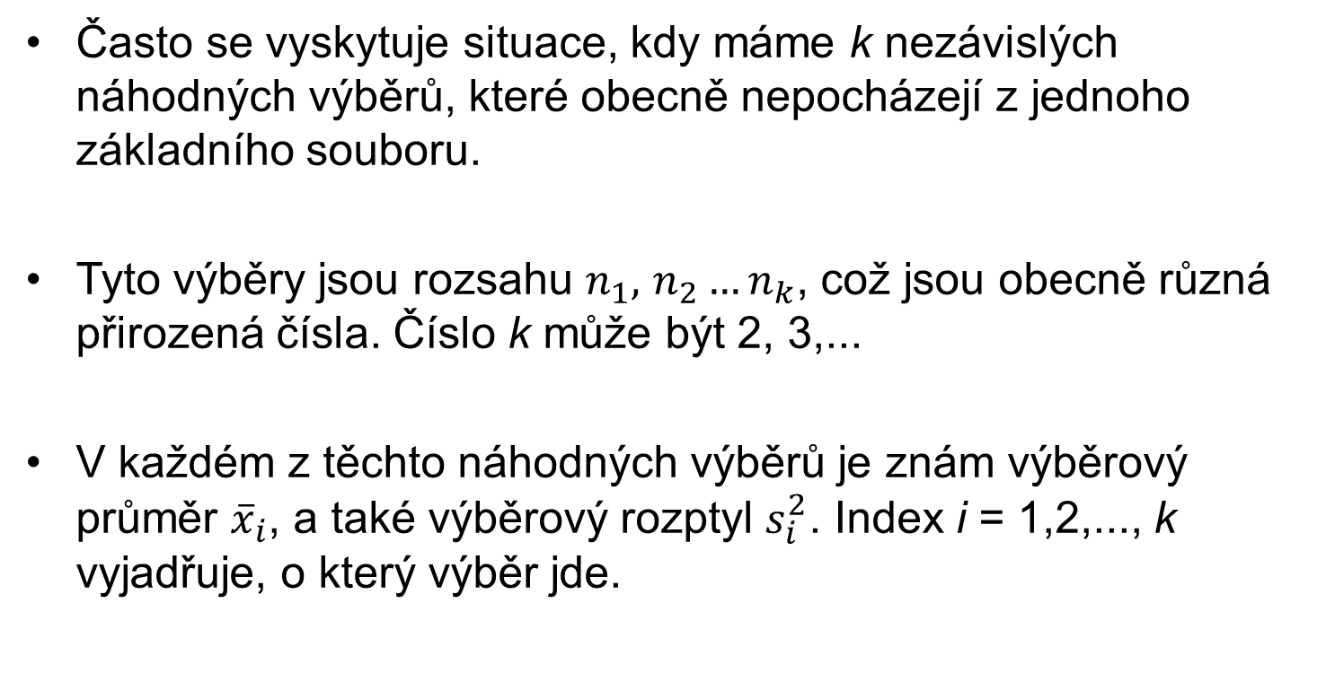
Jednofaktorová ANOVA
Často se vyskytuje situace, kdy máme k nezávislých náhodných výběrů, které obecně nepocházejí z jednoho základního souboru.
Tyto výběry jsou rozsahu $n_{1},$ $n_{2}…n_{k}$, což jsou obecně různá přirozená čísla. Číslo k může být 2, 3,...
V každém z těchto náhodných výběrů je znám výběrový průměr ${\overline{x}}_{i}$, a také výběrový rozptyl $s_{i}^{2}$. Index i = 1,2,..., k vyjadřuje, o který výběr jde.

Slide 7
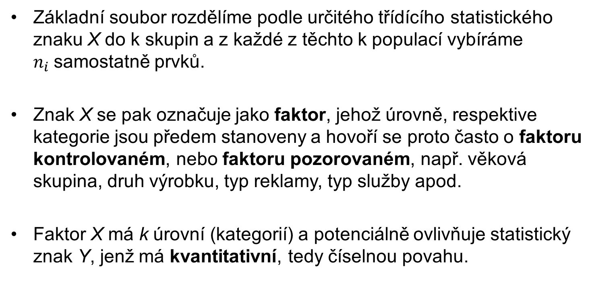
Rozdělení podle statistického znaku
Základní soubor rozdělíme podle určitého třídícího statistického znaku X do k skupin a z každé z těchto k populací vybíráme $n_{i}$samostatně prvků.
Znak X se pak označuje jako faktor, jehož úrovně, respektive kategorie jsou předem stanoveny a hovoří se proto často o faktoru kontrolovaném, nebo faktoru pozorovaném, např. věková skupina, druh výrobku, typ reklamy, typ služby apod.
Faktor X má k úrovní (kategorií) a potenciálně ovlivňuje statistický znak Y, jenž má kvantitativní, tedy číselnou povahu.

Slide 8
Princip výpočtu
Metoda analýzy rozptylu ANOVA spočívá v tom, že se celková variabilita měřená součtem čtverců odchylek zjištěných hodnot od celkového průměru rozdělí na variabilitu uvnitř jednotlivých výběrů a na variabilitu mezi jednotlivými výběry.
Analýza rozptylu je statistickým testem.
ANOVA má stejně jako i jiné statistické testy předpoklady svého použití. V případě ANOVA se předpokládá, že každý z k náhodných výběrů, s nimiž pracujeme, pochází z populace řídící se normálním rozdělením, že tato normální rozdělení mají stejný rozptyl a výběry jsou nezávislé.

Slide 9
ANOVA

Slide 10
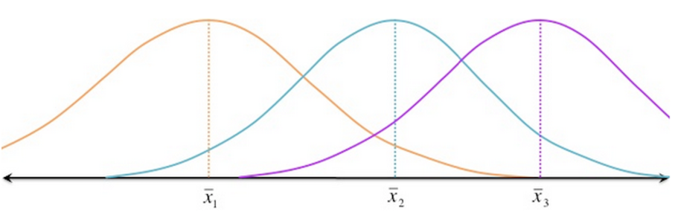
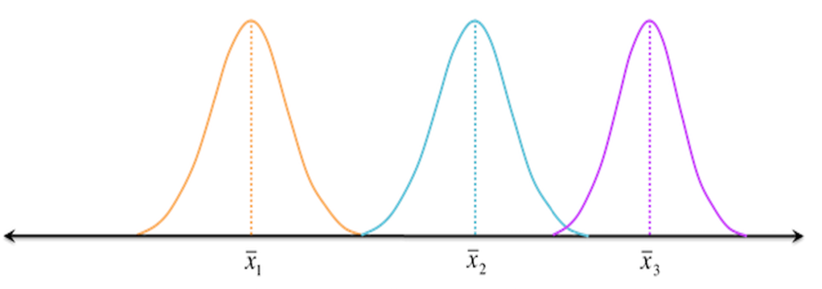
ANOVA

Slide 11
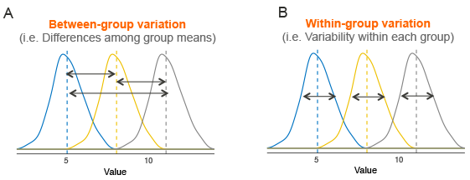
ANOVA

Slide 12
Postup testování: nulová hypotéza
Testujeme nulovou hypotézu
Zkoumáme, zda střední hodnota (průměr) všech výběrů pochází ze stejné základní populace (základního souboru), což vzhledem k předpokladům učiněným pro ANOVA znamená, že si klademe otázku, zda střední hodnoty jsou stejné, respektive zda efekty jsou nulové.
Alternativní hypotéza je negací nulové hypotézy.

Slide 13
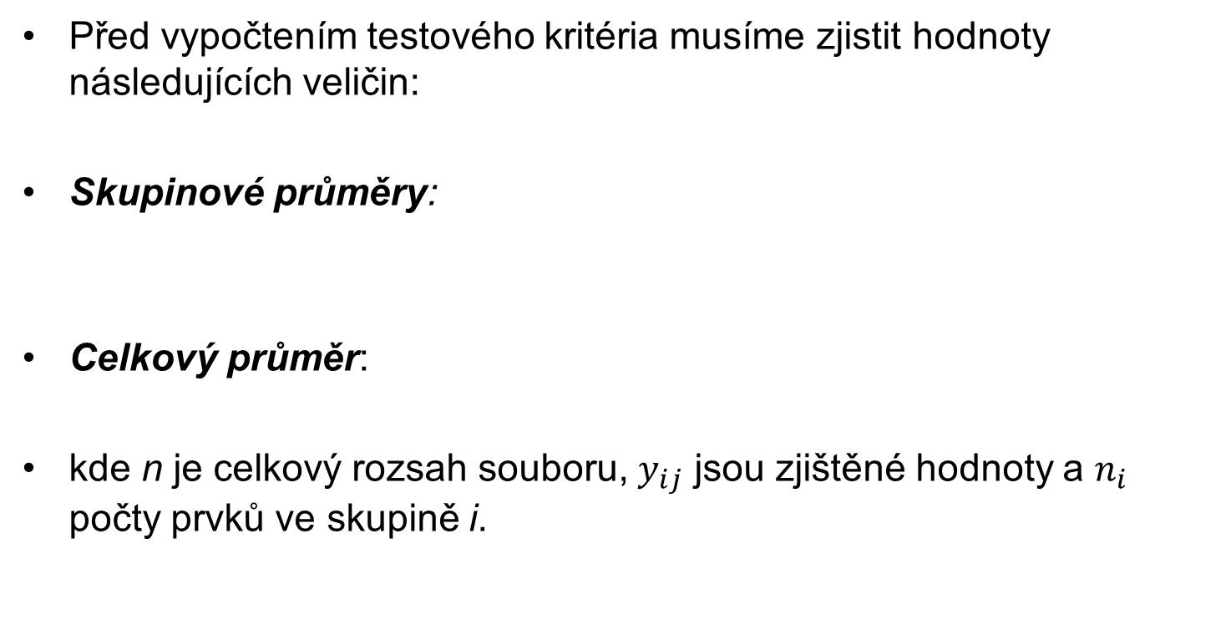
Postup testování: testové kritérium
Před vypočtením testového kritéria musíme zjistit hodnoty následujících veličin:
Skupinové průměry:
Celkový průměr:
kde n je celkový rozsah souboru, $y_{ij}$ jsou zjištěné hodnoty a $n_{i}$ počty prvků ve skupině i.

Slide 14
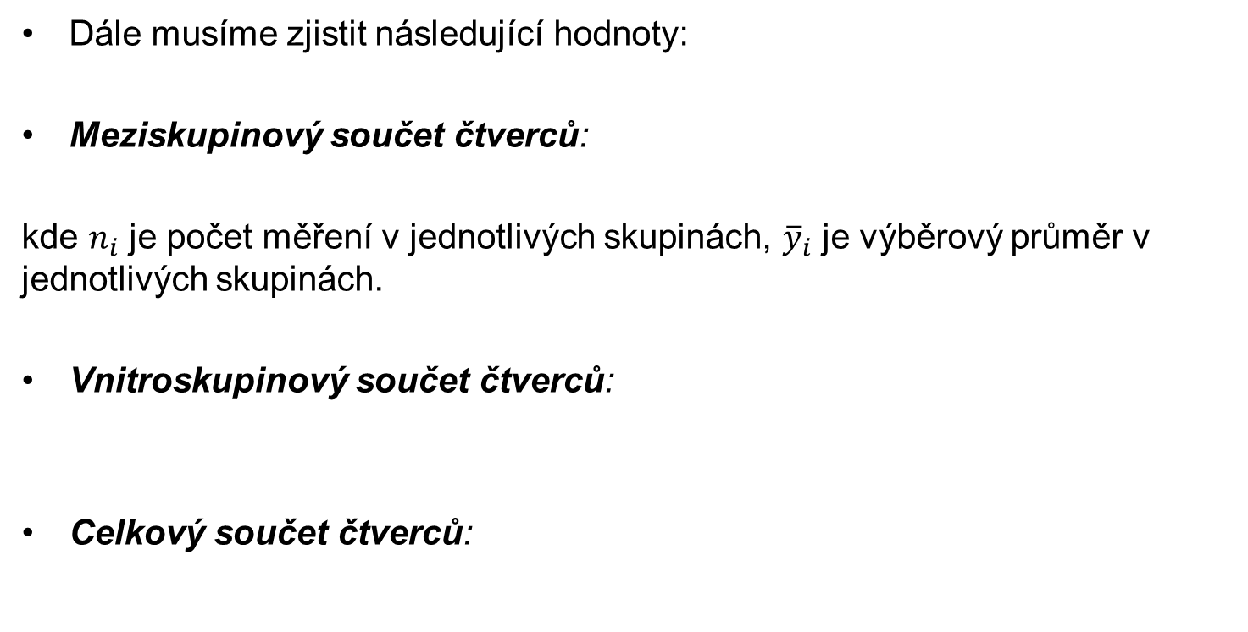
Postup testování: testové kritérium
Dále musíme zjistit následující hodnoty:
Meziskupinový součet čtverců:
kde $n_{i}$ je počet měření v jednotlivých skupinách, ${\overline{y}}_{i}$ je výběrový průměr v jednotlivých skupinách.
Vnitroskupinový součet čtverců:
Celkový součet čtverců:

Slide 15
Postup testování: testové kritérium
Platí:
V anglické literatuře nebo v softwarech je možné se setkat i s následujícím označením:
S_{y} = S_{D} (D z angl. Difference),
S_{y,m} = S_{T} (T z angl. Treatment),
S_{y,v} = S_{R} (R z angl. Residual).

Slide 16
Postup testování: testové kritérium
Pro ověření nulové hypotézy použijeme statistiku:
která má při platnosti nulové hypotézy Fisherovo rozdělení F_{k-1,n-k}.

Slide 17
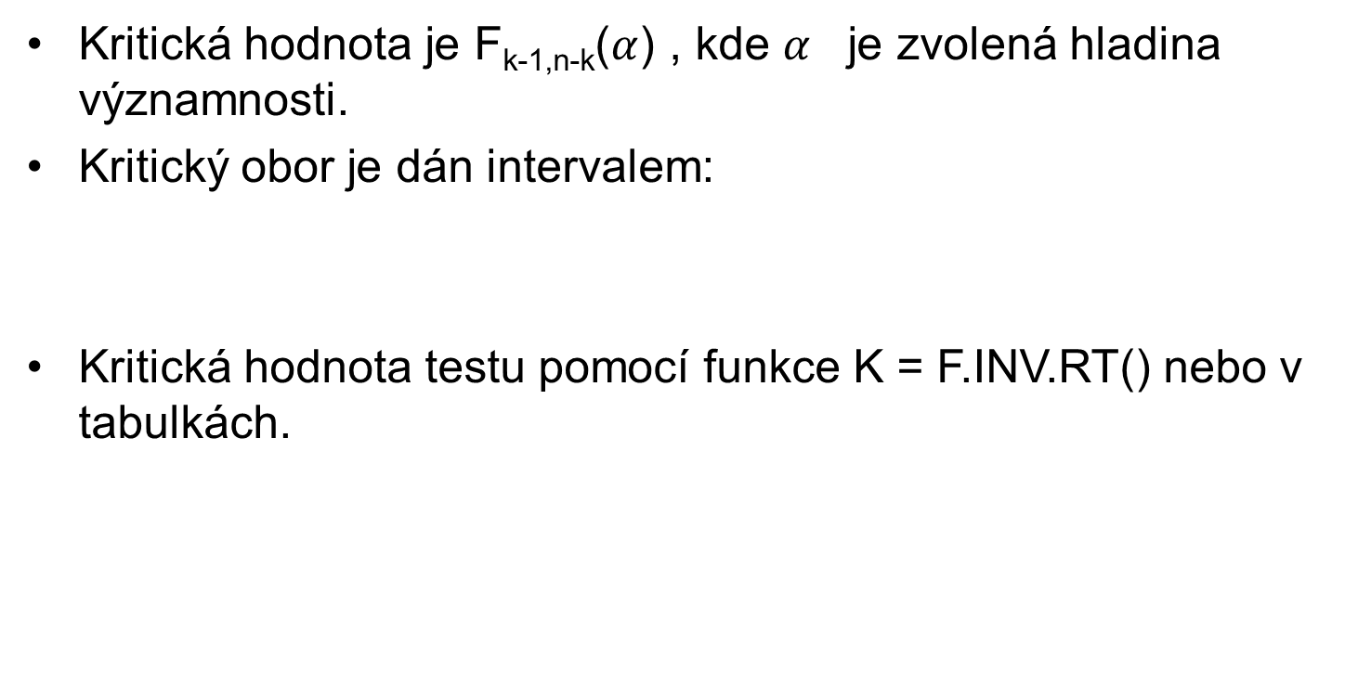
Postup testování: kritická hodnota, výsledek
Kritická hodnota je F_{k-1,n-k}($α$) , kde $α$ je zvolená hladina významnosti.
Kritický obor je dán intervalem:
Kritická hodnota testu pomocí funkce K = F.INV.RT() nebo v tabulkách.

Slide 18
Výpočet pomocí statistických programů
ANOVA tabulka
Zdroj proměnlivosti | Součty čtverců odchylek | Počty stupňů volnosti | Průměrné čtverce | Testové kritérium F
Faktor x (meziskupinová variabilita) | S_{ym} | k – 1 | S_{ym} /(k – 1) | F
Reziduální (vnitroskupinová variabilita | S_{yv} | n – k | S_{yv} / (n – k)
Celkový | S_{y} | n – 1

Slide 19
Korelační poměr
Na otázku „Jak silná je vazba mezi nezávislou nominální proměnnou a proměnnou číselnou?“, odpovídá hodnota korelačního poměru.

Slide 20
Poměr determinace
Pokud hodnotu korelačního poměru umocníme, dostáváme poměr determinace P².
Hodnoty determinačního poměru blízké 1 svědčí o vysoké závislosti mezi proměnnými.
Poměr determinace nabývá hodnot z intervalu [0,1]. Čím těsnější je závislost Y na X, tím více se hodnota poměru determinace blíží k jedné, tím více se také meziskupinový součet čtverců blíží k celkovému součtu čtverců, přičemž vnitroskupinový součet čtverců se blíží k nule. Naopak, čím více se poměr determinace blíží k 0, tím menší část z celkového součtu čtverců připadá na meziskupinový součet čtverců, a tím menší je závislost znaku Y na X.

Slide 21
Příklad 1
Následující tabulka udává počet zákazníků, kteří navštívili 3 pobočky
telefonního operátora během 5 pracovních dní. Našim úkolem je otestovat
nulovou hypotézu, že průměrný počet zákazníků byl ve všech pobočkách stejný.
Pobočka 1 | Pobočka 2 | Pobočka 3
49 | 50 | 50
48 | 50 | 50
50 | 51 | 52
47 | 49 | 52
51 | 50 | 51
Tuto úlohu si vyřešíme Excelu. Určíme i korelační poměr a poměr determinace.

Slide 22
Řešení v Excelu
Anova: jeden faktor
Faktor
Výběr | Počet | Součet | Průměr | Rozptyl
Sloupec 1 | 5 | 245 | 49 | 2.5
Sloupec 2 | 5 | 250 | 50 | 0.5
Sloupec 3 | 5 | 255 | 51 | 1
ANOVA
Zdroj variability | SS | Rozdíl | MS | F | Hodnota P | F krit
Mezi výběry (Sym) | 10 | 2 | 5 | 3.75 | 0.05431 | 3.885294
Všechny výběry | 16 | 12 | 1.333333
Celkem (Sy) | 26 | 14
Závěr: H0 přijímáme.

Slide 23


Řešení v Excelu
Zdroj variability | SS | Rozdíl | MS | F | Hodnota P | F krit
Mezi výběry (Sym) | 10 | 2 | 5 | 3.75 | 0.05431 | 3.885294
Všechny výběry | 16 | 12 | 1.333333
Celkem (Sy) | 26 | 14
$P^{2}=\frac{S_{y,m}}{S_{y}}=\frac{10}{26}=0,38$.
$P=0,62$.

Slide 24
Příklad 2
Následující tabulka reprezentuje údaje získané nezávislými náhodnými výběry. Sledovaným faktorem je v tomto případě oktanové číslo pohonné směsi užívané v automobilech (90, 91, 95, 98). Máme tedy čtyři úrovně faktoru. Pro každou tuto úroveň byly náhodným výběrem čtyř řidičů zjištěny spotřeby automobilů. Zajímá nás otázka, zda oktanové číslo ovlivňuje (statisticky významně) úroveň spotřeby. Úlohu řešte v Excelu, alfa = 0,05.
 | Faktor (oktanové číslo)
Spotřeba (červeně v litrech na 100 km) | 90 | 91 | 95 | 98
 | 8,1 | 7,7 | 7,6 | 7,5
 | 8 | 7,8 | 7,6 | 7,8
 | 7,9 | 7,9 | 7,5 | 7,6
 | 7,8 | 7,6 | 7,6 | 7,5

Slide 25
Děkuji za pozornost

